Slide 1
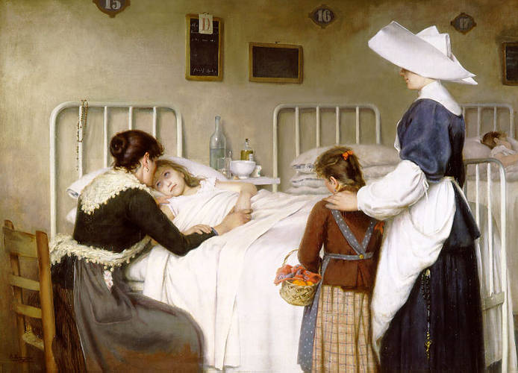
La visita de la madre. Enrique Paternina 1892. Museo del Prado, Madrid.

Slide 2
El paciente
siempre primero
aun por encima de
nuestros propios
intereses
X. PÁEZ FISIOLOGÍA DIGESTIVA 2015 ULA

Slide 3
“…la integridad
es parte esencial de cualquier
experiencia educativa verdadera,
integridad de mi parte
como profesor e
integridad de su parte
como estudiante”
Dr. Bill Taylor
Prof. Emérito Ciencias Políticas
Oakton Comunity College
Una carta a mis estudiantes 1999
X. PÁEZ FISIOLOGÍA DIGESTIVA 2015 ULA

Slide 4
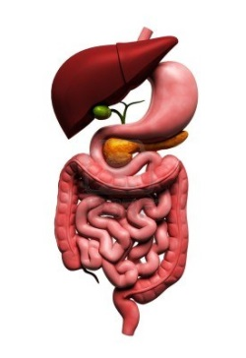
Universidad de los Andes
FISIOLOGIA para MEDICINA
FISIOLOGÍA
DEL
APARATO DIGESTIVO
2015
Ximena Páez

Slide 5
MUY IMPORTANTE:
Este material NO sustituye
el uso de los libros para el estudio de la fisiología
X. PÁEZ FISIOLOGÍA DIGESTIVA 2015 ULA

Slide 6
FUENTES
Ganong´s Review of Medical Physiology. 23er. Ed. K.E. Barrett, S.M. Barman, S.
Boitano, H.L. Brooks Eds. Lange, 2010.
Fisiología Médica. Fiorenzo Conti (ed.). Mc Graw-Hill, 2010.
Silbernagl S. Despopoulos. Fisiología. Texto y Atlas 7^{tima} Ed. Editorial Médica
Panamericana, 2009.
Fox S.I. Human Physiology. 10th edition. McGraw-Hill, New York, 2008.
Costanzo L.S. Physiology. 3er Ed. Saunders Elsevier, 2006.
K. M. Barrett. Gastrointestinal Physiology. Lange Physiology Series. McGraw-Hill, 2006.
A.C. Guyton, J.E Hall. Textbook of Medical Physiology. 10th Edition W.B. Sauders Co., Philadelphia,
2000.
M. Gershon. The Enteric Nervous System: a Second Brain. Hospital Practice. 1999.
L. Wilson-Pauwels, P.A. Stewart, E.J. Akesson. Autonomic Nerves. B.C. Decker Inc. Hamilton,
1997.
R.A. Bowen. Biomedical Sciences. Digestive System. Colorado State University, 2006.
Disponible en: http://arbl.cvmbs.colostate.edu/hbooks/pathphys/digestion/index.html
The Inner Tube of Life. Special Collection Science 307: 1914 2005 [DOI:
10.1126/science.307.5717.1914a]. Disponible en:
http://www.sciencemag.org/cgi/content/summary/sci;307/5717/1895
X. PÁEZ FISIOLOGÍA DIGESTIVA 2015 ULA

Slide 7

Material de clases
2015
Portal SABER ULA
www.saber.ula.ve Buscar: fisiología del aparato
digestivo
Portal CEIDIS ULA
http://www.ceidis.ula.ve/cursos/medicina/fisiologia_digestiva/
Programa
Lecturas, PPS
Casos, preguntas, ejercicios
Glosario
X. PÁEZ FISIOLOGÍA DIGESTIVA 2015 ULA

Slide 8
Fisiología del Aparato Digestivo
Introducción
Regulación neurohumoral
Boca-esófago
Estómago
Páncreas, hígado
Intestino delgado
Digestión
Absorción nutrientes, agua,
electrolitos y vitaminas
Colon
X. PÁEZ FISIOLOGÍA DIGESTIVA 2015 ULA

Slide 9

Aparato Digestivo
TEMA 1 Generalidades
I. INTRODUCCIÓN
II. MORFOLOGÍA
III. MOTILIDAD
IV. SECRECIÓN
V. CIRCULACIÓN
X. PÁEZ FISIOLOGÍA DIGESTIVA 2015 ULA

Slide 10
¿ Por qué tenemos que comer?
X. PÁEZ FISIOLOGÍA DIGESTIVA 2015 ULA

Slide 11
I. INTRODUCCIÓN
*
El cuerpo necesita
ENERGÍA
para sobrevivir
La energía se obtiene de los
ALIMENTOS
Los alimentos tienen que ser
INGERIDOS,
DIGERIDOS Y ASIMILADOS
X. PÁEZ FISIOLOGÍA DIGESTIVA 2015 ULA

Slide 12
COMIDA
GLUCOSA
****
Metabolismo
AMINOÁCIDOS
Glicolisis
Ac. Pirúvico
Acetil CoA
ÁCIDOS GRASOS
Ciclo del ácido
cítrico o de KREBS
Respiración celular
Cadena transporte de electrones
Fosforilación oxidativa
Síntesis ATP
X. PÁEZ FISIOLOGÍA DIGESTIVA 2015 ULA

Slide 13
****
COMIDA
metabolismo
ATP
DIVERSAS FUNCIONES CELULARES
MANTENER LA VIDA
X. PÁEZ FISIOLOGÍA DIGESTIVA 2015 ULA

Slide 14
***
¿Cómo se
transforman
los alimentos ingeridos en elementos que se utilizan en el metabolismo para obtener energía?
X. PÁEZ FISIOLOGÍA DIGESTIVA 2015 ULA

Slide 15
I. INTRODUCCIÓN
APARATO DIGESTIVO
¿En QUÉ consiste?
¿QUÉ hace?
¿QUÉ entra y QUÉ sale?
¿CÓMO hace esto?
Aparato vs.
Sistema
X. PÁEZ FISIOLOGÍA DIGESTIVA 2014 ULA

Slide 16
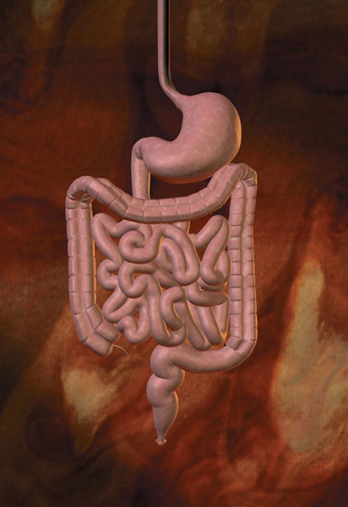
¿En QUÉ
consiste?
TUBO
BOCA - ANO
Flujo
altamente
eficiente
en un
sólo
sentido
una sola vía
a lo largo del cuerpo
X. PÁEZ FISIOLOGÍA DIGESTIVA 2015 ULA

Slide 17
I. INTRODUCCIÓN
*
¿QUÉ hace?
Sirve de portal de
entrada de nutrientes
desde el exterior a la sangre
para su asimilación
X. PÁEZ FISIOLOGÍA DIGESTIVA 2015 ULA

Slide 18

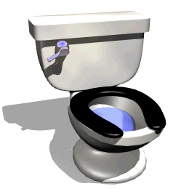
I. INTRODUCCIÓN
LUZ
AMBIENTE
EXTERNO
Entrada
Canal
alimentario
CUERPO
Salida
X. PÁEZ FISIOLOGÍA DIGESTIVA 2015 ULA
Notes:
Permission to use this slide (a matter of academic integrity)
*If you are Kevin Patton's current student, you may use any slide for your own personal educational purpose.
**If you are a student not currently in Kevin's courses, you may use any slide for your own personal educational purpose and are also encouraged to feed the lions at http://www.lionden.com/feed_the_lions.htm
***If you are a teacher you may use any slide for your own nonprofit educational purpose and are also expected to feed the lions for each use of a slide. http://www.lionden.com/feed_the_lions.htm
****Commercial use is available only with Kevin's express written permission.
© KPatton@lionden.com . All rights reserved. DO NOT REMOVE THIS COPYRIGHT NOTICE LINE.
Feedback, suggestions, corrections are most welcome!

Slide 19
I. INTRODUCCIÓN
¿QUÉ entra
y
QUÉ sale?
X. PÁEZ FISIOLOGÍA DIGESTIVA 2015 ULA

Slide 20


I. INTRODUCCIÓN
APORTE
COMIDA
BOCA
2-2.5 lts
500 g
?
24-48 HS
DESECHO
HECES
ANO
0.2 lts
25 g
X. PÁEZ FISIOLOGÍA DIGESTIVA 2015 ULA
Notes:
Permission to use this slide (a matter of academic integrity)
*If you are Kevin Patton's current student, you may use any slide for your own personal educational purpose.
**If you are a student not currently in Kevin's courses, you may use any slide for your own personal educational purpose and are also encouraged to feed the lions at http://www.lionden.com/feed_the_lions.htm
***If you are a teacher you may use any slide for your own nonprofit educational purpose and are also expected to feed the lions for each use of a slide. http://www.lionden.com/feed_the_lions.htm
****Commercial use is available only with Kevin's express written permission.
© KPatton@lionden.com . All rights reserved. DO NOT REMOVE THIS COPYRIGHT NOTICE LINE.
Feedback, suggestions, corrections are most welcome!

Slide 21
*
I. INTRODUCCIÓN
APORTE
APORTE – DESECHO =
COMIDA ABSORBIDA
DESECHO
Nutrientes:
Carbohidratos
Proteínas
Grasas
+
Agua
Electrolitos
Vitaminas
Minerales
Celulosa
Heces
?
ASIMILACIÓN
X. PÁEZ FISIOLOGÍA DIGESTIVA 2015 ULA
Notes:
Permission to use this slide (a matter of academic integrity)
*If you are Kevin Patton's current student, you may use any slide for your own personal educational purpose.
**If you are a student not currently in Kevin's courses, you may use any slide for your own personal educational purpose and are also encouraged to feed the lions at http://www.lionden.com/feed_the_lions.htm
***If you are a teacher you may use any slide for your own nonprofit educational purpose and are also expected to feed the lions for each use of a slide. http://www.lionden.com/feed_the_lions.htm
****Commercial use is available only with Kevin's express written permission.
© KPatton@lionden.com . All rights reserved. DO NOT REMOVE THIS COPYRIGHT NOTICE LINE.
Feedback, suggestions, corrections are most welcome!

Slide 22
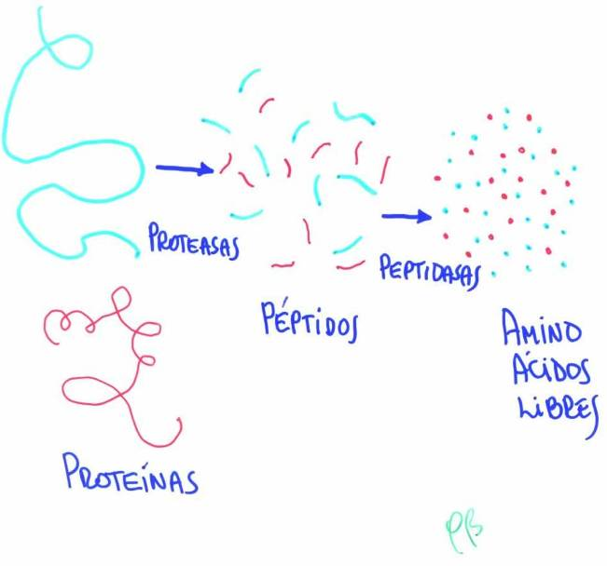
*
I INTRODUCCIÓN
¿Cómo?
DIGESTIÓN
DESENSAMBLAJE
ASIMILACIÓN
X. PÁEZ FISIOLOGÍA DIGESTIVA 2015 ULA

Slide 23
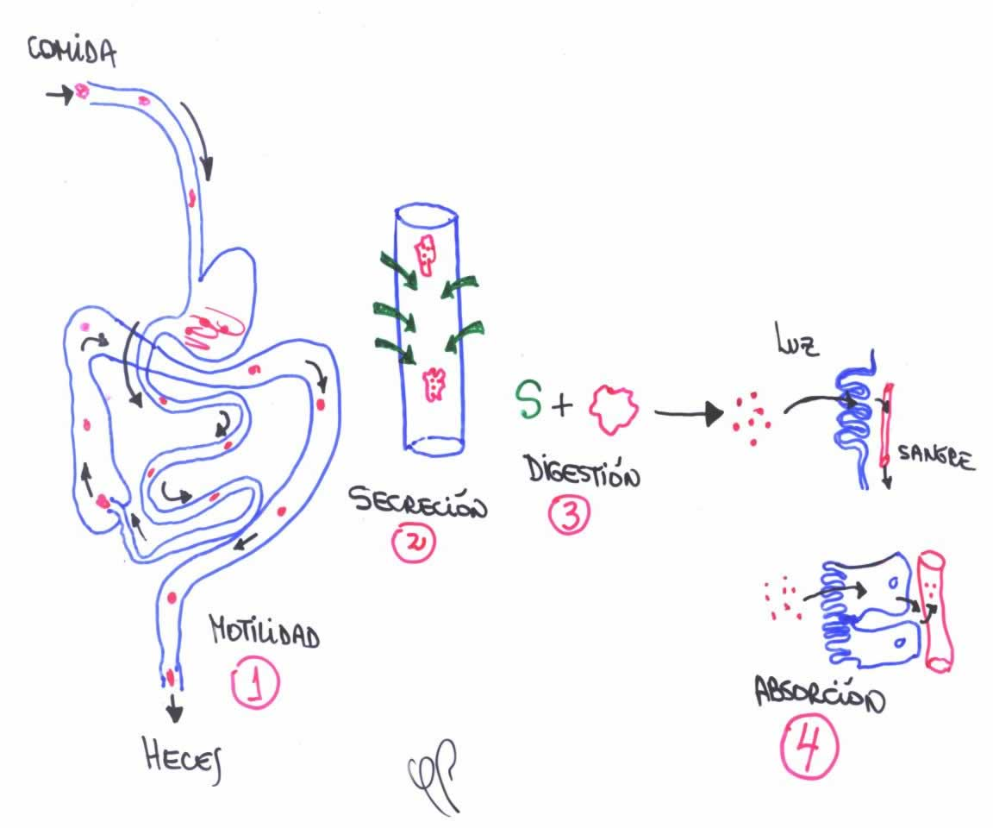
*
*
I INTRODUCCIÓN
FUNCIONES
TODO
TGI
X. PÁEZ FISIOLOGÍA DIGESTIVA 2015 ULA

Slide 24
*
*
I INTRODUCCIÓN
PARTE
SUP.
FUNCIONES
X. PÁEZ FISIOLOGÍA DIGESTIVA 2015 ULA

Slide 25
*
*
I INTRODUCCIÓN
FUNCIONES
PARTE
SUP. - MEDIA
X. PÁEZ FISIOLOGÍA DIGESTIVA 2015 ULA

Slide 26
*
*
I INTRODUCCIÓN
FUNCIONES
PARTE
MEDIA
X. PÁEZ FISIOLOGÍA DIGESTIVA 2015 ULA

Slide 27
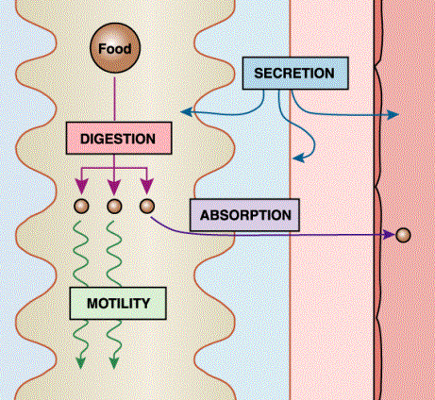
FUNCIÓN
DIGESTIVA
2.
intersticio
COMIDA
Secreción
3.
LUZ
Digestión
4.
Absorción
1.
Motilidad
Tubo
digestivo
SANGRE
Capilar
pared
pared
LUZ
intersticio
CAPILAR
TUBO DIGESTIVO
X. PÁEZ FISIOLOGÍA DIGESTIVA 2015 ULA

Slide 28
FUNCIONES
MOTILIDAD
SECRECIÓN
DIGESTION
ABSORCIÓN
+
CIRCULACIÓN
Entre partes TGI
***
+
CONTROL
"CONVERSACIONES"
Entre partes y SNC
MENSAJES ELECTROQUÍMICOS
S. Nervioso ENTÉRICO
S. Nervioso AUTÓNOMO
MENSAJES HUMORALES
S. Endocrino ENTÉRICO
S. Endocrino GENERAL
S. Inmune ENTÉRICO
CONTROL
X. PÁEZ FISIOLOGÍA DIGESTIVA 2015 ULA

Slide 29
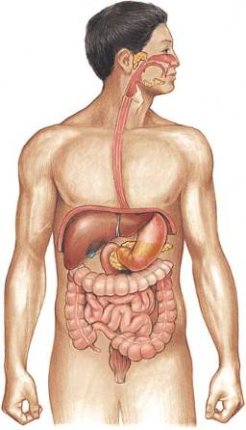
*
“Conversaciones ”
CONTROL
NEURO-HUMORAL
“oigo ruido en la cocina, comienza a
producir secreciones”
Cerebro
Tubo GI
“prepárate, acabo de recibir mucha comida”
Estómago
Intestino
“no me mandes más comida hasta que termine con lo que tengo”
Intestino
Estómago
X. PÁEZ FISIOLOGÍA DIGESTIVA 2015 ULA

Slide 30
Trataremos de contestar...
¿por qué los bebés evacuan después del tetero?
¿cómo se eliminan los “ruidos de hambre”?
¿por qué se seca la boca si me asusto?
¿por qué se distiende el abdomen si como caraotas?
¿por qué la gente toma “sal de frutas”?
¿por qué se toma café al final de las comidas?
Etc., etc. …
X. PÁEZ FISIOLOGÍA DIGESTIVA 2015 ULA

Slide 31
II MORFOLOGÍA
PARTES TGI
ESTRUCTURA TUBO GI
X. PÁEZ FISIOLOGÍA DIGESTIVA 2015 ULA

Slide 32
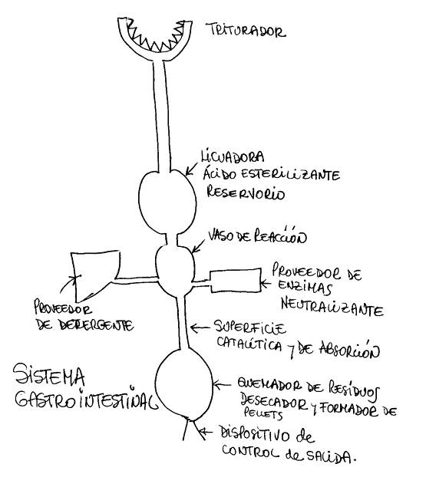
1.PARTES
BOCA
Máquina
Digestiva
****
ESTÓMAGO
DUODENO
HÍGADO
PÁNCREAS
INTESTINO
COLON
ANO
Tomado de: K. M. Barrett. Gastrointestinal Physiology. Lange Physiology Series. McGraw-Hill, 2006.
X. PÁEZ FISIOLOGÍA DIGESTIVA 2015 ULA

Slide 33
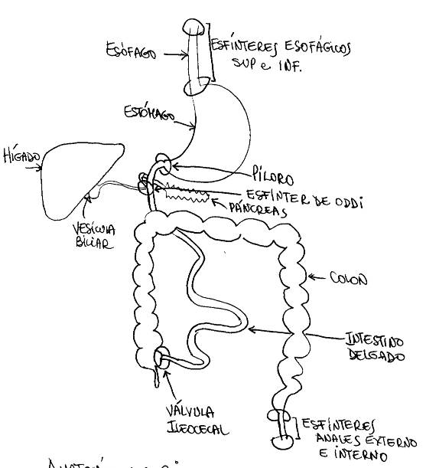
****
1.PARTES
División funcional
en segmentos
por esfínteres
y válvulas
Tomado de: K. M. Barrett. Gastrointestinal Physiology. Lange Physiology Series. McGraw-Hill, 2006.
X. PÁEZ FISIOLOGÍA DIGESTIVA 2015 ULA

Slide 34
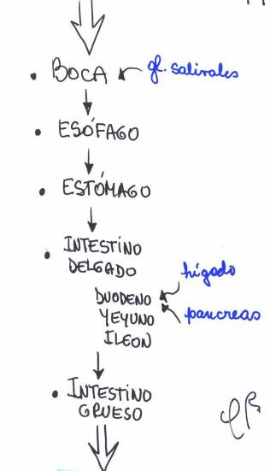
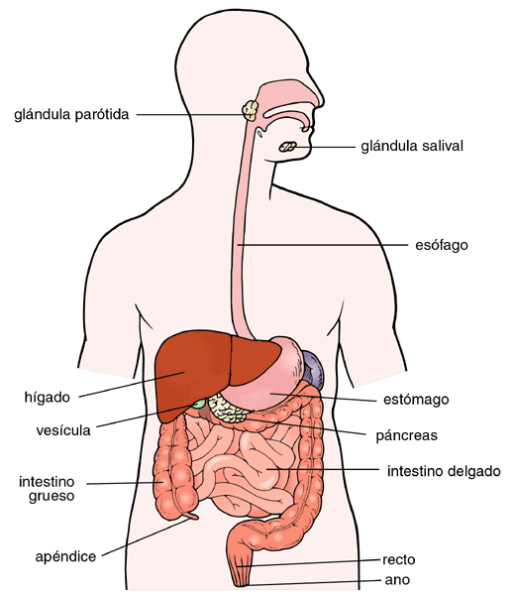
II MORFOLOGÍA
Comida
1.PARTES
gl. parótida
gl. salival
5 mts
esófago
hígado
estómago
vesícula
páncreas
colon
i. delgado
apéndice
recto
ano
Heces
X. PÁEZ FISIOLOGÍA DIGESTIVA 2015 ULA

Slide 35
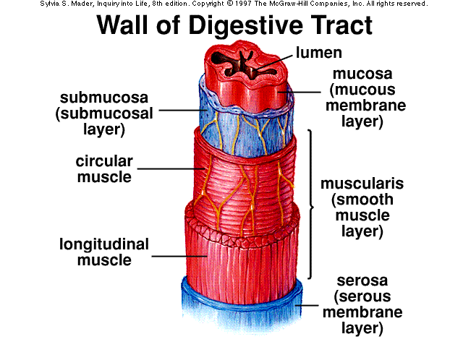
II MORFOLOGÍA
***
2.ESTRUCTURA
LUZ
4. Mucosa
3. Submucosa
P.SUBMUCOSO
capa
circular
P. MIENTÉRICO
2. Capa
m. liso
capa
longitudinal
1. Serosa
X. PÁEZ FISIOLOGÍA DIGESTIVA 2015 ULA

Slide 36
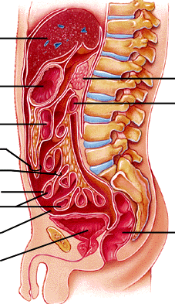
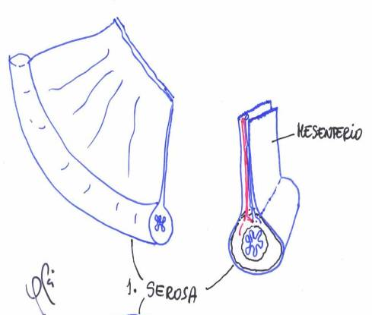
II MORFOLOGÍA
2. ESTRUCTURA
1. Serosa o
adventicia
epiplón
mayor
epiplón
mayor
mesenterio
peritoneo
cavidad
peritoneal
X. PÁEZ FISIOLOGÍA DIGESTIVA 2015 ULA

Slide 37
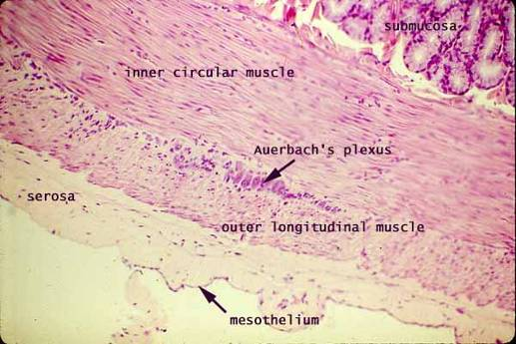
II MORFOLOGÍA
2. ESTRUCTURA
2. Músculo liso
LUZ
submucosa
mucosa
Capa interna
circular
capa
circular
capa
músculo
liso
capa
longitudinal
Capa externa
longit.
serosa
X. PÁEZ FISIOLOGÍA DIGESTIVA 2015 ULA

Slide 38
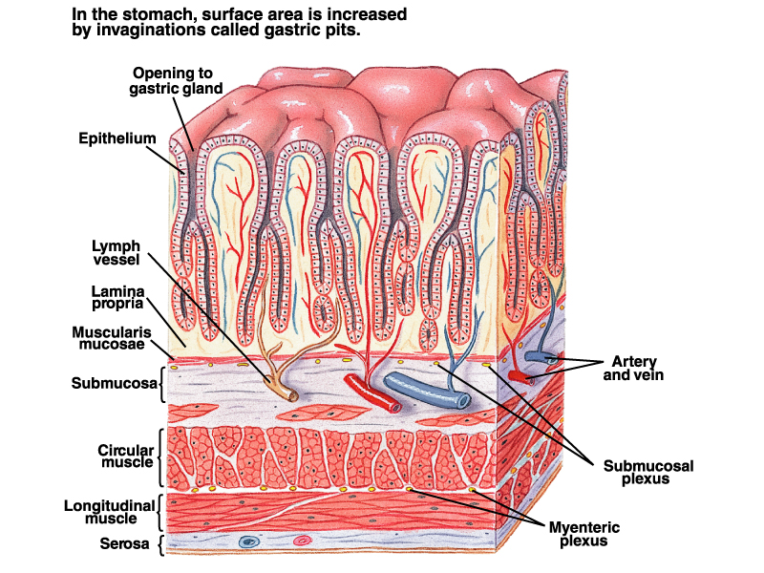
*
2. ESTRUCTURA
LUZ
Epitelio
4.Mucosa
>
vaso
linfático
Lámina
propia
Muscularis mucosa
arteria
y vena
3. Submucosa
m. circular
plexo
submucoso
m. longitudinal
plexo
mientérico
Serosa
X. PÁEZ FISIOLOGÍA DIGESTIVA 2015 ULA

Slide 39
***
LUZ
2. ESTRUCTURA
Mucosa
>
Epitelio
Lámina
propia
Barrera física
Órgano secreción
Órgano absorción
Órgano inmune
Órgano
proliferación,
diferenciación
Muscularis
mucosa
X. PÁEZ FISIOLOGÍA DIGESTIVA 2015 ULA

Slide 40
III. MOTILIDAD
MÚSCULO LISO VISCERAL
Características
Vs. Músculo Esquelético
Actividad eléctrica
Actividad contráctil
M. Liso
X. PÁEZ FISIOLOGÍA DIGESTIVA 2015 ULA

Slide 41
III. MOTILIDAD
* M. esquelético estriado
voluntario:
Faringe,
1/3 superior del esófago
Esfínter anal externo
* M. LISO visceral:
1/3 inferior esófago a
recto
* Mixto:
1/3 medio del esófago
X. PÁEZ FISIOLOGÍA DIGESTIVA 2015 ULA

Slide 42
III MOTILIDAD
*
**
ACTIVIDAD
CONTRÁCTIL
Músculo liso FÁSICO
Contrae y relaja rápido (seg)
Contracciones fuertes y rápidas
Mov. Avance
Músculo liso TÓNICO
Contracciones continuas (min-horas)
Contrae y relaja lento
Contracciones débiles y duraderas
Esfínteres
Válvulas
X. PÁEZ FISIOLOGÍA DIGESTIVA 2015 ULA

Slide 43
III. MOTILIDAD
***
Músculo LISO
Contracciones FÁSICAS
Periódicas con relajación
Esófago, antro,
intestino delgado, colon
Contracciones TÓNICAS
Continuas débiles con
relajación lenta
Esf. esof. Inf., fundus,
píloro, válvula ileocecal,
Esf. anal Int.
X. PÁEZ FISIOLOGÍA DIGESTIVA 2015 ULA

Slide 44
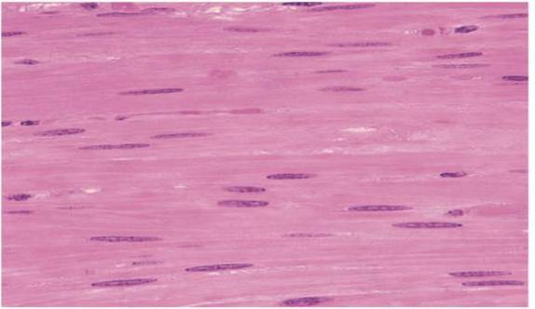
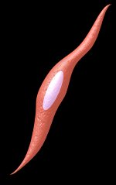
M. LISO
*
MÚSCULO LISO
VISCERAL
Características
No estriaciones
No organizado
en sarcómeras
Fibras
delgadas
y cortas
200-500 μm
x 2-5 μm
X. PÁEZ FISIOLOGÍA DIGESTIVA 2015 ULA

Slide 45
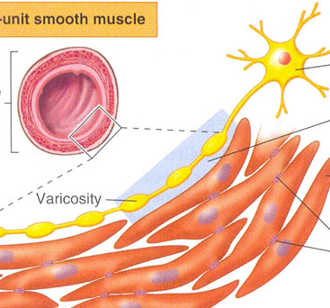
M. LISO
**
Características
MÚSCULO UNITARIO
miogénico
Uniones gap
*Sincronía
act. eléctrica
*Sincronía
act. contráctil
Sincitio
lat. sin: uno
Sincitio funcional
X. PÁEZ FISIOLOGÍA DIGESTIVA 2015 ULA

Slide 46
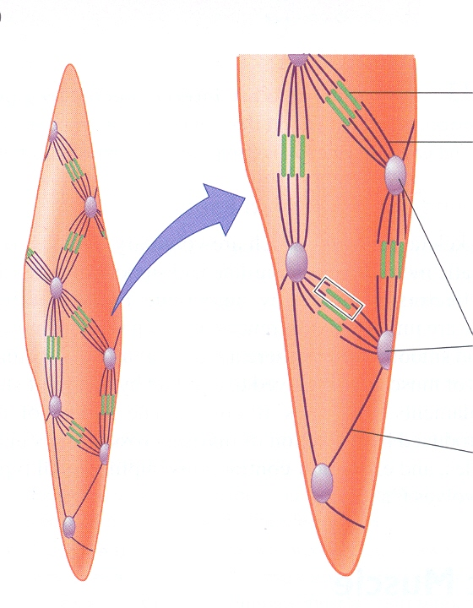

M. LISO
*
ESTRUCTURA
Filamentos
Gruesos
MIOSINA
Filamentos
Delgados
ACTINA
Cuerpos
densos
caveolas
Caveolas:
lípidos endocitan
sustancias
Haces oblicuos
Más actina
Menos miosina
16:1
Filamentos intermedios
S.I. Fox Human Physiology 2008
X. PÁEZ FISIOLOGÍA DIGESTIVA 2015 ULA

Slide 47
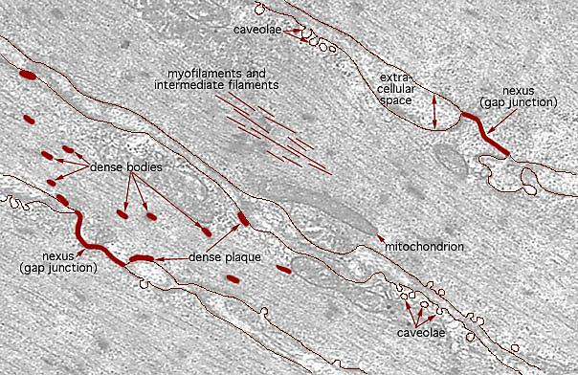
M. LISO
ESTRUCTURA
caveolas
Miofilamentos
Filamentos intermedios
Fibra m. liso
Espacio
extracel
Unión gap
Cuerpos densos
Unión gap
Fibra m. liso
Fibra m. liso
Fibra m. liso
caveolas
ME: Músculo liso sincitio funcional
X. PÁEZ FISIOLOGÍA DIGESTIVA 2015 ULA

Slide 48
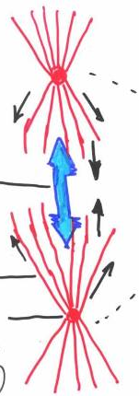
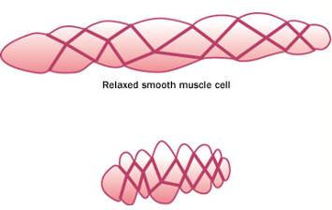
III MOTILIDAD
Unidad contráctil
M. LISO
Estructura
80%
acortamiento
MIOSINA
Actina
Fibra contraída
Cuerpo
denso
(equivalente
a disco Z)
Fibra relajada
X. PÁEZ FISIOLOGÍA DIGESTIVA 2015 ULA

Slide 49
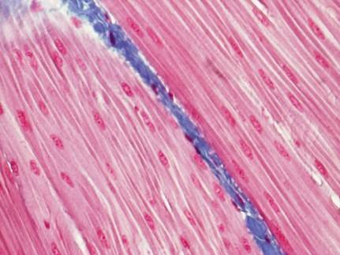
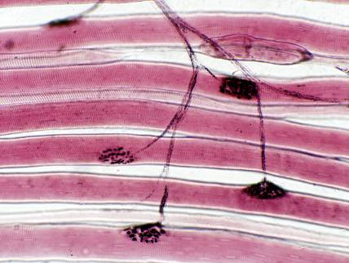
III MOTILIDAD
***
DIFERENCIAS
Anatomo-funcionales
Músculo liso visceral
Músculo estriado esquelético
X. PÁEZ FISIOLOGÍA DIGESTIVA 2015 ULA

Slide 50
III MOTILIDAD
***
M. esquelético
vs.
M. LISO
Estriado, actina y miosina
dispuestas en sarcómeras
Liso, no hay sarcómeras
más actina que miosina; actina
insertada en cuerpos densos
Retículo sarcoplásmico y túbulos
transversos bien desarrollados
Poco desarrollo retículo sarcoplásmico
No hay túbulos transversos
Hay troponina en filamentos
delgados
No hay troponina, hay calmodulina
que con el Ca⁺⁺ activa la kinasa de la
cadena ligera de miosina
Ca⁺⁺ se libera al citoplasma
desde el retículo sarcoplásmico
Ca⁺⁺ entra al citoplasma desde exterior,
retículo sarcoplásmico y mitocondrias
No se contrae sin inervación
Mantiene tono en ausencia de inervación
Las fibras se estimulan
independientemente; no hay
uniones gap
Hay uniones gap, sincitio funcional
S.I. Fox Human Physiology 2008
X. PÁEZ FISIOLOGÍA DIGESTIVA 2015 ULA

Slide 51
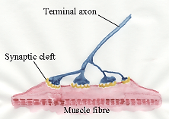
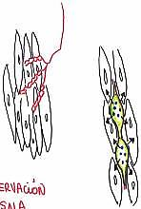
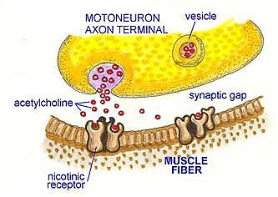
III MOTILIDAD
***
DIFERENCIAS
Anatomo-funcionales
M. esquelético
vs.
M. LISO
Inervación
SN somático
Inervación
No necesita inervación
extrínseca
Sinapsis
Directa PNM
ACh R. Nicotínico
Sinapsis
Difusa SNA
Múltiples transmisores
y receptores
Sinapsis indirecta
en passant
PA-contracción
Muy rápidos
PA-contracción
Actividad eléctrica
y contráctil lentas
X. PÁEZ FISIOLOGÍA DIGESTIVA 2015 ULA

Slide 52
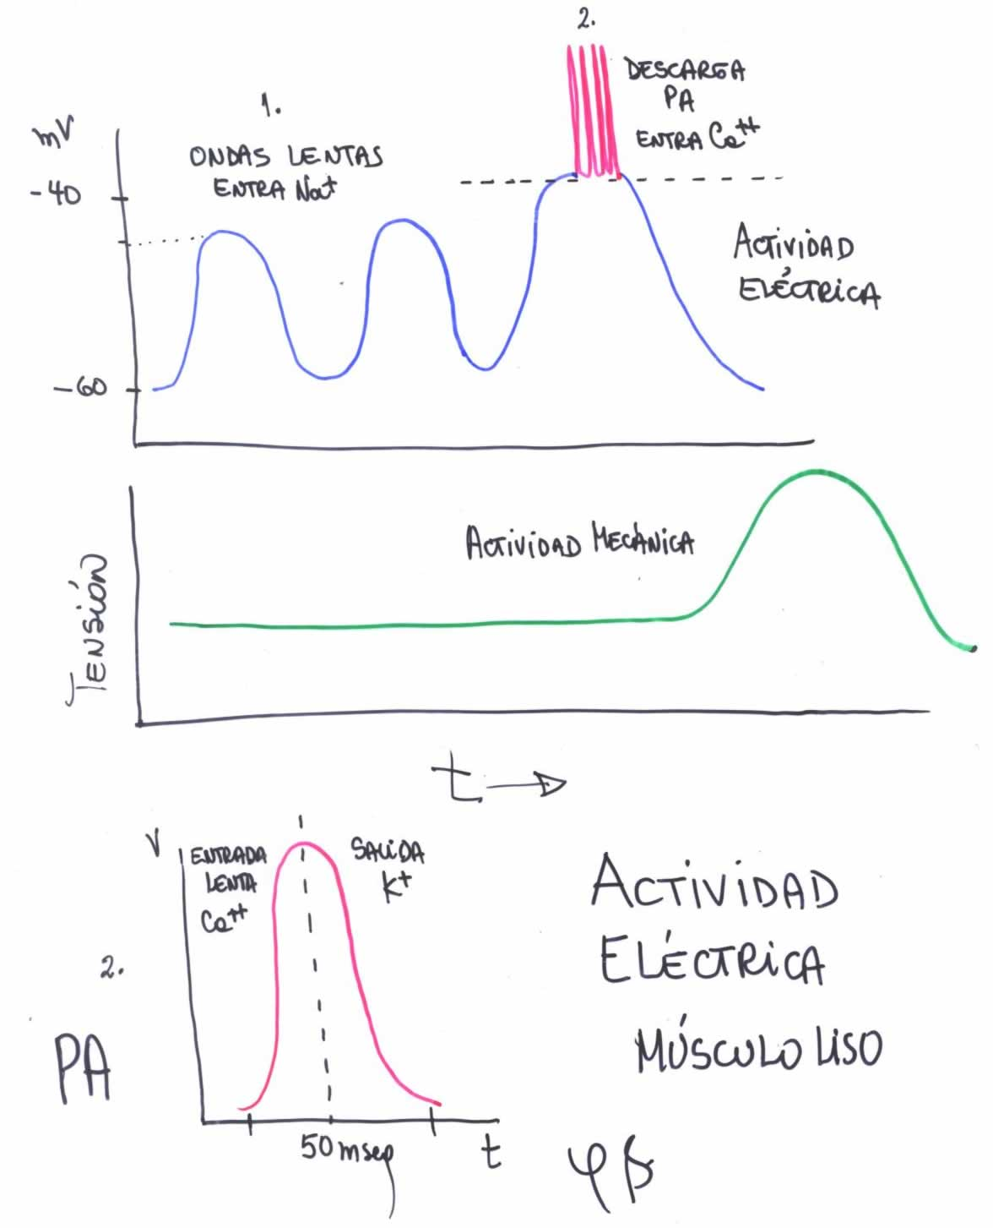
Rítmo eléctrico
de base (REB)
III MOTILIDAD
***
ACTIVIDAD
ELÉCTRICA
R. Ondas Lentas
No hay
Potencial Reposo
verdadero
5-15 mV
Entrada de Ca⁺⁺
Despolarización
Salida de K⁺
Repolarización
Actividad mecánica
No hay respuesta
mecánica
Tiempo
X. PÁEZ FISIOLOGÍA DIGESTIVA 2015 ULA

Slide 53
III MOTILIDAD
ACTIVIDAD
ELÉCTRICA
**
Ondas lentas o REB
1. Es actividad intrínseca
No depende de estímulo externo
Apertura cíclica de canales de Ca⁺⁺
2. Barren a lo largo del TGI gracias a
uniones gap
3. La frecuencia varía según segmento
X. PÁEZ FISIOLOGÍA DIGESTIVA 2015 ULA

Slide 54
III MOTILIDAD
*
ACTIVIDAD
ELÉCTRICA
Ondas lentas o REB
4. Su frecuencia intrínseca no es
influida por SN ni humoral, pero
si se puede modular frecuencia de
PA y fuerza de contracción del m. liso
No desencadenan PA excepto
en C. Marcapasos
6. Origen: C. Intersticiales de Cajal
entre plexos mientéricos y músculo
liso
X. PÁEZ FISIOLOGÍA DIGESTIVA 2015 ULA

Slide 55
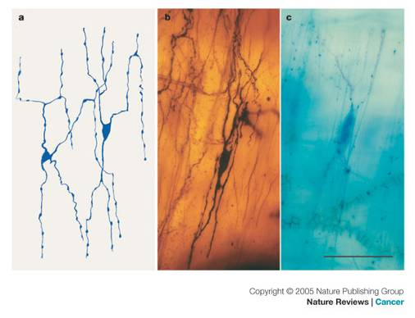
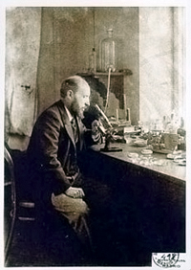
C. Intersticiales
de Cajal
http://www.nature.com/nrc/journal/v5/n11/fig_tab/nrc1741_F6.html
Santiago Ramón y Cajal
Nobel 1906
Cajal creyó que eran interneuronas
entre f. nerviosas y m. liso
X. PÁEZ FISIOLOGÍA DIGESTIVA 2015 ULA

Slide 56
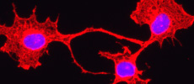
Origen de
REB
Células
Intersticiales
de Cajal (CIC)
CIC dirige frecuencia REB
que determina frecuencia
PA y contracción
¡Descubrimiento
Serendipitoso!
Oscilaciones entrada-salida Ca⁺⁺
oscilaciones Vm en miocitos
Su frecuencia y altura dan
frecuencia y fuerza de contracción
Estudio en ratones
Al eliminar receptores
expresados en CIC
se alteró la motilidad!
Mediador: monóxido de carbono
(CO) señal regulada para controlar
excitabilidad de m. liso!!
http://discoveryedge.mayo.edu/de07-2-digestive-szur/
X. PÁEZ FISIOLOGÍA DIGESTIVA 2015 ULA

Slide 57
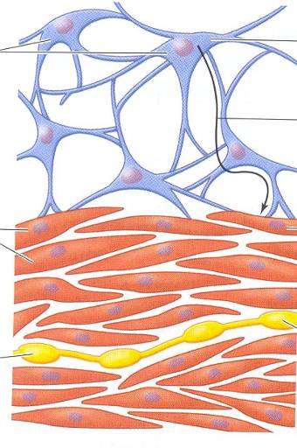
**
Origen de
REB
Estructuras
Funciones
Producción de
ondas lentas
Células
intersticiales
de Cajal
Marcapaso
Conducción de ondas
lentas al músculo liso
Fibras
músculo
liso
Despolarización y apertura
de canales de Ca⁺⁺,
producción potenciales
de acción en marcapasos
Entrada autonómica neural a c. Cajal y m. liso,
modifica actividad
intrínseca de c. Cajal y
m. liso
Axón
autonómico
S.I. Fox Human Physiology 2008
X. PÁEZ FISIOLOGÍA DIGESTIVA 2015 ULA

Slide 58
PA
ACTIVIDAD
ELÉCTRICA
***
Potencial
de acción
Ondas Lentas
mV
Entrada LENTA Ca⁺⁺
Salida de K⁺
Larga duración
X. PÁEZ FISIOLOGÍA DIGESTIVA 2015 ULA

Slide 59
*
PA
ACTIVIDAD
ELÉCTRICA
Potencial
de acción
Ondas Lentas
Umbral
-40 mV
Frec. REB
Frec. PA
Frec. Contracción
Hay respuesta
mecánica
X. PÁEZ FISIOLOGÍA DIGESTIVA 2014 ULA

Slide 60
ACTIVIDAD
ELÉCTRICA
**
Potencial de Acción M. LISO
Umbral: -40 mV
A mayor despolarización, mayor frecuencia
de descarga de PA
3. PA mayor duración
despolarización: entrada lenta de Ca⁺⁺
repolarización: salida de K⁺
duración 10 a 50 mseg
Mayor latencia entre PA y contracción
300 mseg
5. Ocurre:
- espontáneamente en c. marcapasos
- por estiramiento local estímulo más importante
- por influencia SNA parasimpática (+)
simpático (-)
- por hormonas y NT(+/-)
X. PÁEZ FISIOLOGÍA DIGESTIVA 2015 ULA

Slide 61
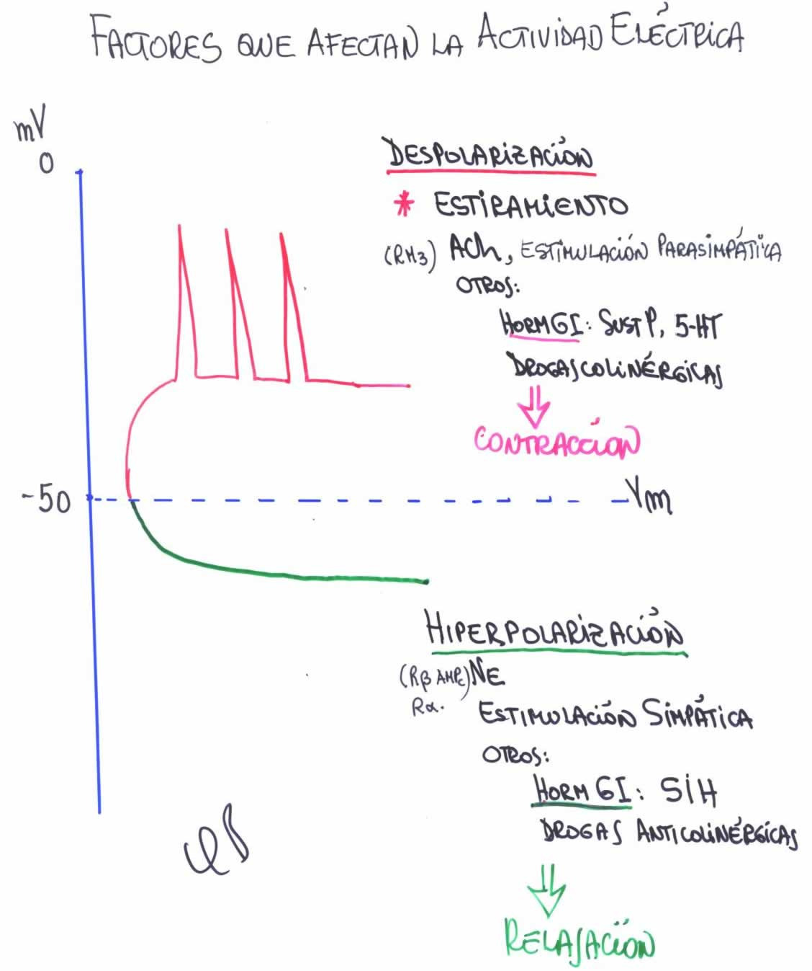
ACTIVIDAD
ELÉCTRICA
*
Factores
que afectan Vm
1.
Despolarización
- Estiramiento, marcapasos
Estimulación parasimpática (X par)
- ACh RM3 PLC, Ca⁺⁺ y colinérgicos
Mediadores: 5-HT, Sust. P.
-40
Locales
Autonómicos
Humorales
Contracción
X. PÁEZ FISIOLOGÍA DIGESTIVA 2015 ULA

Slide 62
***
ACTIVIDAD
ELÉCTRICA
Factores
que afectan
1.
Despolarización
- Estiramiento, marcapasos
- Estimulación parasimpática (X par)
- ACh RM3 PLC, Ca⁺⁺ y colinérgicos
Mediadores: 5-HT Sust. P.
Contracción
Locales
Autonómicos
Humorales
2.
Hiperpolarización
Estimulación simpática
Acción NE R. α2 y simpaticomiméticos
-Mediadores: SIH, NT, ENK, GLP1
R.β
Relajación
X. PÁEZ FISIOLOGÍA DIGESTIVA 2015 ULA

Slide 63
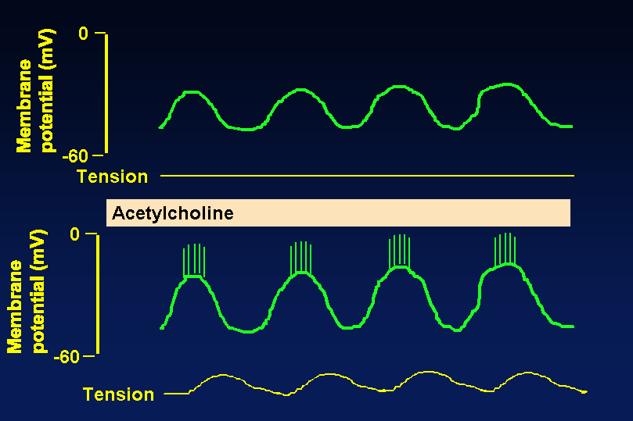
ACTIVIDAD
ELÉCTRICA
REB
Potencial de membrana
(mV)
Acetilcolina
Potencial de membrana
(mV)
X. PÁEZ FISIOLOGÍA DIGESTIVA 2015 ULA

Slide 64
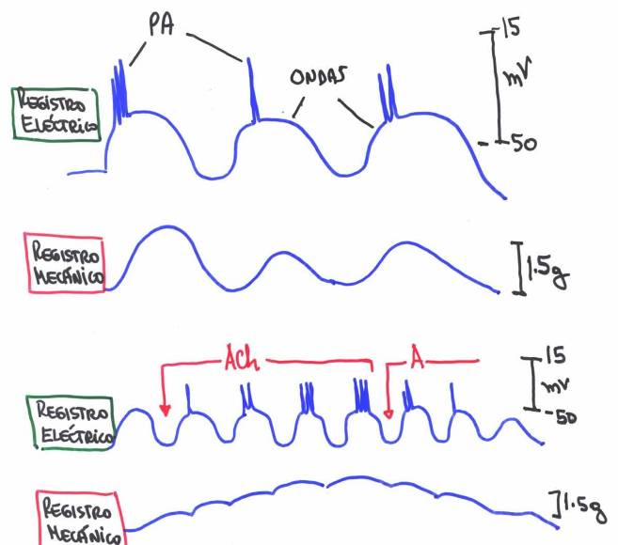
III MOTILIDAD
PA
REB
Registro
eléctrico
ACTIVIDAD
ELÉCTRICA y
CONTRÁCTIL
Registro
mecánico
ACh
E
Registro
eléctrico
Acción
SNA
Dual
antagónica
Registro
mecánico
X. PÁEZ FISIOLOGÍA DIGESTIVA 2015 ULA

Slide 65
ACTIVIDAD
ELÉCTRICA
**
La actividad de REB no produce PA ni contracción, excepto en células marcapasos
Tienen que ocurrir otras “cosas” que hagan llegar la despolarización al umbral
X. PÁEZ FISIOLOGÍA DIGESTIVA 2015 ULA

Slide 66
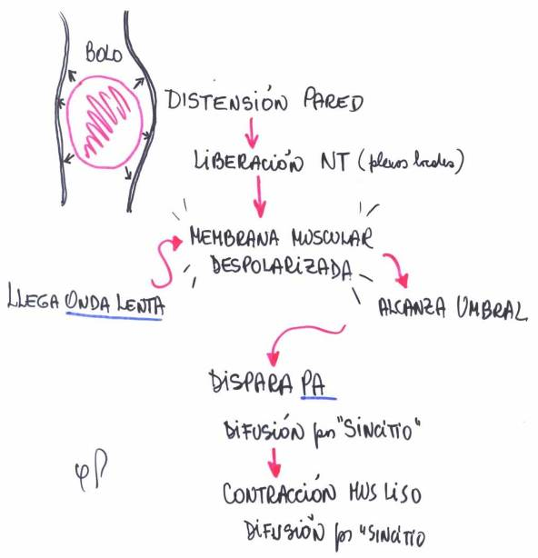
***
¿QUÉ SUCEDE CUANDO
EL BOLO
LLEGA AL TUBO GI?
1.
2.
ESTIRAMIENTO
3.
4.
5.
CONTRACCIÓN
6.
X. PÁEZ FISIOLOGÍA DIGESTIVA 2015 ULA

Slide 67
III MOTILIDAD
***
ACTIVIDAD
CONTRÁCTIL
Contracción músculo unitario
Marcapaso
REB que alcanzan PA y se produce
contracción
Estimulación -Estiramiento-
Reflejo Local - peristaltismo
Respuestas a agentes químicos
Variable, contracción o relajación
según receptores, Ej.:
ACh contrae; NE relaja
X. PÁEZ FISIOLOGÍA DIGESTIVA 2015 ULA

Slide 68
III MOTILIDAD
*
**
ACTIVIDAD
CONTRÁCTIL
MUCHOS MENSAJEROS
Para que se contraiga el músculo liso tubo GI
NO se necesita:
Ni inervación extrínseca
Ni PA!!
Puede contraerse por acción directa de mensajeros sobre receptores
MUCHOS RECEPTORES
EN EL MÚSCULO LISO
ESTIMULACIÓN - INHIBICIÓN
ACTIVIDAD CONTRÁCTIL
SIN PA PREVIO
50%!!
X. PÁEZ FISIOLOGÍA DIGESTIVA 2015 ULA

Slide 69
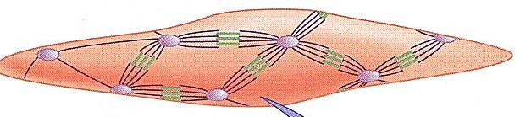
III MOTILIDAD
ACTIVIDAD
CONTRÁCTIL
Fibra músculo liso en reposo
Cuerpos
densos
Filamentos
intermedios
Filamentos
finos Actina
Filamentos
gruesos Miosina
Fibra relajada
X. PÁEZ FISIOLOGÍA DIGESTIVA 2015 ULA

Slide 70
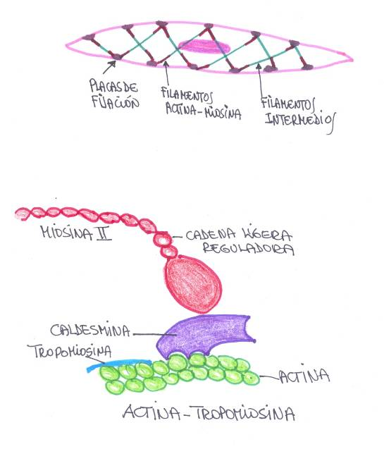
SECUENCIA DE EVENTOS
CONTRACCIÓN M. LISO
Fibra músculo
liso en reposo
Actina
Miosina
Miosina II
Proteína
motora
Actina y miosina
antes de la
contracción
No hay troponina
Hay caldesmina y
tropomiosina
Caldesmina
Tropomiosina
Actina
X. PÁEZ FISIOLOGÍA DIGESTIVA 2015 ULA

Slide 71
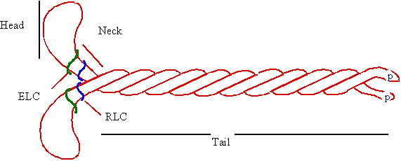
III MOTILIDAD
ACTIVIDAD
CONTRÁCTIL
Miosina II m. liso
cabeza
cuello
cola
Cadenas pesadas
Motor molecular en músculo liso
ELC: Cadena ligera esencial
RLC: Cadena ligera reguladora
X. PÁEZ FISIOLOGÍA DIGESTIVA 2015 ULA

Slide 72
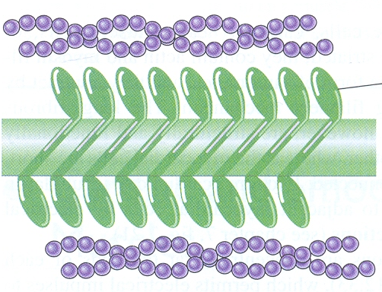
ACTIVIDAD
CONTRÁCTIL
Arreglo actina-miosina en músculo liso
ACTINA
Cabeza
miosina
MIOSINA
Las cabezas de miosina pueden formar puentes con actina a todo lo largo del filamento grueso por la disposición perpendicular de miosina al eje longitudinal del filamento grueso
X. PÁEZ FISIOLOGÍA DIGESTIVA 2015 ULA

Slide 73
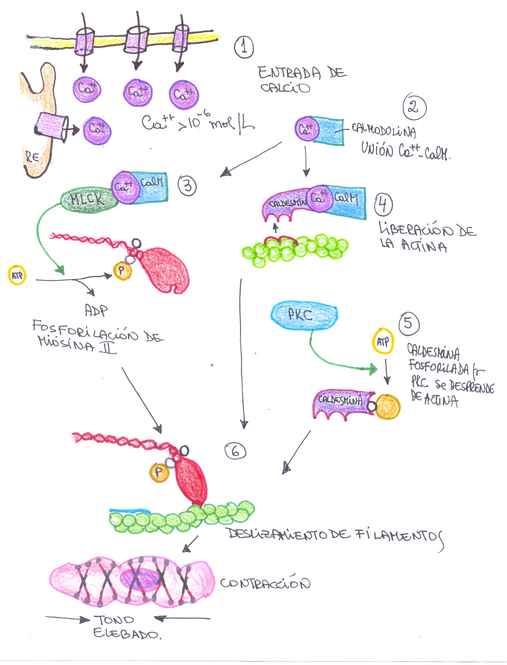
Exterior
1
SECUENCIA DE EVENTOS
CONTRACCIÓN M. LISO
Aumento Ca⁺⁺i
2
Ca⁺⁺i >10⁻⁶ mol/L
Unión Ca⁺⁺/calmodulina
3
3
Interior
Liberación de
Caldesmina de la actina
Activa
MLCK
Actina
Miosina
Caldesmina fosforilada
por PKC se desprende
de actina
Fosforilación
de cabeza de
miosina
4
X. PÁEZ FISIOLOGÍA DIGESTIVA 2015 ULA

Slide 74
SECUENCIA DE EVENTOS
CONTRACCIÓN M. LISO
Fibra relajada
4
Miosina fosforilada
Actina sin caldesmina
Deslizamiento de filamentos
Fibra contraída
Tono elevado
X. PÁEZ FISIOLOGÍA DIGESTIVA 2015 ULA

Slide 75
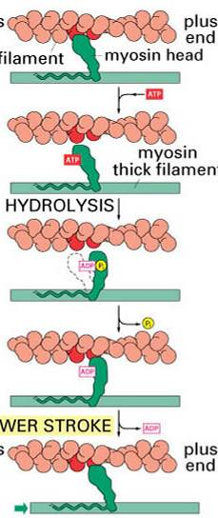
SECUENCIA DE EVENTOS
CONTRACCIÓN M. LISO
Actina
(+)
Miosina
Músculo contraído
cabeza
Hidrólisis lenta ATP
(+)
avance
Fibra contraída
Se repite el ciclo
X. PÁEZ FISIOLOGÍA DIGESTIVA 2015 ULA

Slide 76
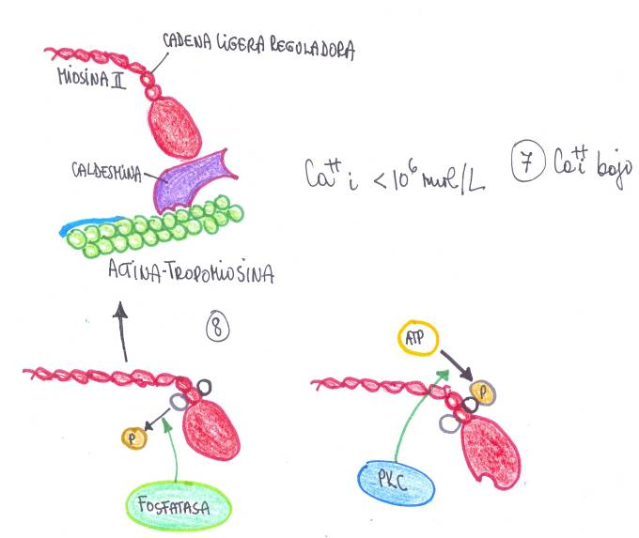
SECUENCIA DE EVENTOS
CONTRACCIÓN M. LISO
Miosina II
5.
Músculo relajado
Disminución Ca⁺⁺ i
Ca⁺⁺i ‹10⁻⁶ mol/L
Terminación
de la acción:
5. Disminución Ca⁺⁺ i
6. Desfosforilación de miosina
7. Fosforilación de miosina en
otro sitio
6.
7.
PKC fosforila otro sitio
de la cadena ligera
de miosina
Fibra relajada
Fosfatasa desfosforila
la cadena ligera reguladora
de la miosina
X. PÁEZ FISIOLOGÍA DIGESTIVA 2015 ULA

Slide 77
*
**
PA en m. liso
SECUENCIA
DE EVENTOS
Acoplamiento
Excitación-
contracción
Apertura canales Ca⁺⁺
voltaje dependientes
Ca⁺⁺ intracelular
Ca⁺⁺ viene del exterior
Ca⁺⁺ - calmodulina
Kinasa cadena ligera miosina
Miosina
+ actina
Miosina ~P
+ actina
RELAJACIÓN
Fosfatasa cadena ligera miosina
*
Menor
actividad
ATPasa
de la miosina
Degradación
lenta de ATP
M. liso
tónico
Puentes
en cerrojo
ATP
Enlace
actina-miosina
ADP + Pi
Contracción sostenida
TONO
TENSIÓN
L.S. Costanzo. Physiology . 2006
X. PÁEZ FISIOLOGÍA DIGESTIVA 2015 ULA

Slide 78
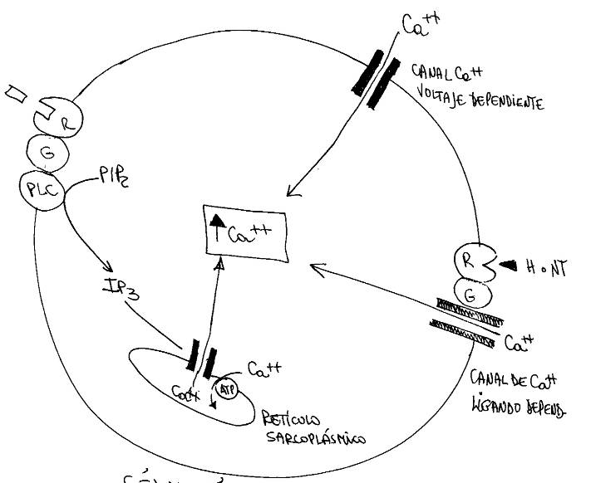
Aumento Ca⁺⁺ intracelular
¿De dónde viene??
**
Ca⁺⁺
Célula
músculo liso
NT hormona
Canal de calcio
voltaje dependiente
Ca⁺⁺i
NT hormona
Canal de calcio
abierto por IP₃
Ca⁺⁺
Ca⁺⁺
Canal de calcio
ligando dependiente
Ca⁺⁺
X. PÁEZ FISIOLOGÍA DIGESTIVA 2015 ULA

Slide 79
ACTIVIDAD
CONTRÁCTIL
*
Reversión del proceso contráctil
1. Baja Ca⁺⁺ intracelular
Salida al exterior y vuelta al RE
Se inhibe la fosforilación de la miosina
2. Desfosforilación de la miosina
Cesan los puentes actina-miosina
Sin embargo,
los puentes en el músculo tónico
son capaces de entrar en estado
de “cerrojo” manteniendo la fuerza
sin gastar más ATP
X. PÁEZ FISIOLOGÍA DIGESTIVA 2015 ULA

Slide 80
ACTIVIDAD
CONTRÁCTIL
***
SECUENCIA DE EVENTOS
1. Aumento de Ca⁺⁺i, unión Ca⁺⁺ - calmodulina
2. La kinasa de cadena ligera de miosina
(MLCK) es activada por Ca⁺⁺ - calmodulina
3. La miosina es fosforilada por MLCK
4. Se enlazan actina – miosina: puentes
cruzados y el músculo se contrae
5. Fosfatasa desfosforila la miosina y el
músculo se relaja
6. Mecanismo de puentes en cerrojo luego de
la desfosforilación de la miosina provoca
contracción sostenida con mínima
utilización de ATP
X. PÁEZ FISIOLOGÍA DIGESTIVA 2015 ULA

Slide 81
ACTIVIDAD
CONTRÁCTIL
**
PUENTES ACTINA-MIOSINA
hay MENOR actividad ATPasa
LENTA degradación del ATP
que energiza las cabezas de miosina
MAYOR duración de la contracción
X. PÁEZ FISIOLOGÍA DIGESTIVA 2015 ULA

Slide 82
III MOTILIDAD
ACTIVIDAD
CONTRÁCTIL
*
**
MAYOR fuerza de contracción
con
MENOR gasto de energía
(1 ATP por ciclo)!!
Importante en el
mantenimiento del
TONO MUSCULAR
en vísceras huecas!!
X. PÁEZ FISIOLOGÍA DIGESTIVA 2015 ULA

Slide 83
****
ACTIVIDAD
CONTRÁCTIL
M. liso tónico
(esfínteres)
La maquinaria es muy económica,
capaz de generar más fuerza
con bajo gasto de ATP
Esto explica la contracción TÓNICA
en m. liso Tónico:
¡Contracción sostenida
con poco gasto!
X. PÁEZ FISIOLOGÍA DIGESTIVA 2015 ULA

Slide 84
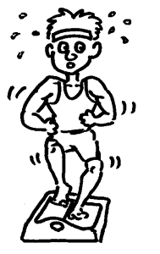
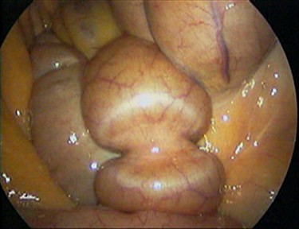
III MOTILIDAD
***
ACTIVIDAD
CONTRÁCTIL
M. ESQUELÉTICO
Ejercicio muscular 30 - 60 min. para perder peso
Se consume mucha energía en la contracción muscular
M. LISO
¿Cómo sería el gasto de energía en actividad motora intestinal, casi continua, si el gasto fuera igual que en m. esquelético?!!
X. PÁEZ FISIOLOGÍA DIGESTIVA 2015 ULA

Slide 85
*
**
M. LISO
M. ESQUELÉTICO
DURACIÓN
CONTRACCIÓN
Mayor, 1-3 seg
Degradación lenta ATP
30 -100 mseg
GASTO DE
ENERGÍA
Menor, sólo 1 ATP/ciclo
10- 300 ATP
FUERZA DE
CONTRACCIÓN
Mayor por mayor
duración
Menor
ACORTAMIENTO
80%
30%
TONO SOSTENIDO
A BAJO COSTO!!
X. PÁEZ FISIOLOGÍA DIGESTIVA 2015 ULA

Slide 86
****
MÚSCULO LISO VISCERAL
1. SINCITIO FUNCIONAL
2. NO HAY PR VERDADERO
3. EL PA ES POR ENTRADA LENTA DE CALCIO
LA INERVACIÓN EXTRÍNSECA NO ES
NECESARIA PARA LA CONTRACCIÓN
5. EL MÚSCULO PUEDE CONTRAERSE SIN PA,
ES SENSIBLE A MUCHOS MENSAJEROS
6. EL ESTIRAMIENTO ES EL ESTÍMULO MÁS IMPORTANTE
HAY MAYOR FUERZA Y DURACIÓN DE LA CONTRACIÓN CON MENOR GASTO DE
ENERGÍA QUE PERMITE MANTENER EL TONO
X. PÁEZ FISIOLOGÍA DIGESTIVA 2015 ULA

Slide 87
Aparato Digestivo
TEMA 1
I. INTRODUCCIÓN
II. MORFOLOGÍA
III. MOTILIDAD
IV. SECRECIÓN
V. CIRCULACIÓN
X. PÁEZ FISIOLOGÍA DIGESTIVA 2015 ULA

Slide 88
IV. SECRECIÓN
DEFINICIÓN
MUCOSA ÓRGANO SECRETOR
MECANISMOS DE SECRECIÓN
REGULACIÓN
X. PÁEZ FISIOLOGÍA DIGESTIVA 2015 ULA

Slide 89
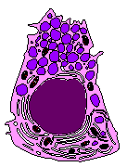
IV. SECRECIÓN
Definición
“Proceso de elaboración y liberación de una sustancia por glándulas”
“Elaboración y liberación de un producto especial para una función específica”
Secreción
vs. Excreción
http://pcwww.liv.ac.uk/~petesmif/petesmif/salivary%20secretion/index.htm
X. PÁEZ FISIOLOGÍA DIGESTIVA 2015 ULA

Slide 90
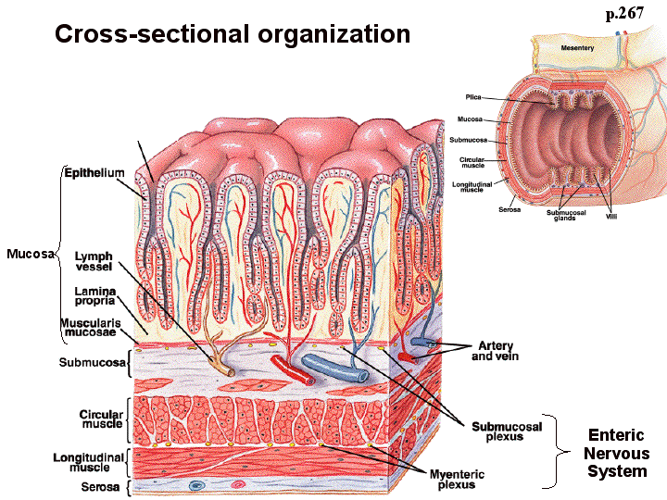
IV. SECRECIÓN
**
MUCOSA
órgano secretor
epitelio
Parte SUP- TGI
Mucosa
* Secreción
lámina propia
muscularis
X. PÁEZ FISIOLOGÍA DIGESTIVA 2015 ULA

Slide 91

IV. SECRECIÓN
**
MUCOSA
órgano secretor
Moco:
todo TGI
Enzimas:
hasta íleon
Péptidos:
todo TGI
X. PÁEZ FISIOLOGÍA DIGESTIVA 2015 ULA

Slide 92




TIPOS DE
GLÁNDULAS
Glándula
simple
SIMPLE:
mucosa
2. TUBULAR:
oxíntica gástrica
Gl. Brunner
3. CRIPTAS:
intestinales
4. COMPLEJAS (extrínsecas): salivales, páncreas, hígado
Criptas
Lieberkühn
Acinos
mucosos
ductos
Glándula
tubular
Acinos
serosos
Glándulas
complejas
X. PÁEZ FISIOLOGÍA DIGESTIVA 2015 ULA

Slide 93
IV. SECRECIÓN
**
MUCOSA
Órgano secretor
Células glandulares TGI
secretan:
Sustancias orgánicas
Agua y electrolitos
Sustancias orgánicas
más importantes son
PROTEÍNAS
fundamentalmente
ENZIMAS
X. PÁEZ FISIOLOGÍA DIGESTIVA 2015 ULA

Slide 94
IV. SECRECIÓN
MECANISMOS DE SECRECIÓN
1. Enzimas (proteínas)
elaboración: síntesis
liberación: exocitosis
2. Agua e iones
X. PÁEZ FISIOLOGÍA DIGESTIVA 2015 ULA

Slide 95

IV. SECRECIÓN
*
Síntesis enzimas
2.
MITOCONDRIAS
CAPILAR
4.
R. ENDOPLÁSMICO Traducción
1.
EXOCITOSIS
BASAL
APICAL
3.
6.
LUZ
5.
FIBRA
NERVIOSA
AUTONÓMICA
A. GOLGI
Postraducción
VESÍCULAS
SECRETORAS
Gránulos
ENZIMAS
X. PÁEZ FISIOLOGÍA DIGESTIVA 2015 ULA

Slide 96



IV. SECRECIÓN
N. Posgangl.
parasimpática
Secreción enzimas
Exocitosis
Acino
Glandular
***
4.
LUZ
PLC
1,
3.
2.
EXOCITOSIS
ENZIMAS
5.
X. PÁEZ FISIOLOGÍA DIGESTIVA 2015 ULA

Slide 97
IV. SECRECIÓN
*
REGULACIÓN
Secreción
SN ENTÉRICO LOCAL
Comida
Estiramiento
Irritación química
Reflejos entéricos
Plexo submucoso
Local
Péptidos y hormonas GI
VIP (+), SIH (-)
NEURAL
HUMORAL
SN AUTÓNOMO
Parasimpático M3
Aumenta
Simpático α2
Disminuye
General
Hormonas S. Endocrino
Aldosterona
X. PÁEZ FISIOLOGÍA DIGESTIVA 2015 ULA

Slide 98
V. CIRCULACIÓN
Aporte arterial
Sistema porta hepático
Regulación del flujo
X. PÁEZ FISIOLOGÍA DIGESTIVA 2015 ULA

Slide 99
V. Circulación
*
*
Aporte arterial
Alto aporte circulación esplácnica
25-30% del gasto, desproporcionado
para la masa
Sangre venosa va primero al hígado
vía porta
Hígado recibe 75% sangre venosa
Ingesta aumenta el flujo 30-130%
X. PÁEZ FISIOLOGÍA DIGESTIVA 2015 ULA

Slide 100

V. CIRCULACIÓN
APORTE arterial
25-30% GASTO
AORTA
Gasto 5 l/min
Mesentérica sup.
T. celíaco
Mesent. inf.
Gástrica
Hepática
Esplénica
Estómag
Int.delg.
Bazo
Colon
Hígado
X. PÁEZ FISIOLOGÍA DIGESTIVA 2015 ULA

Slide 101
V. Circulación
**
Aporte
arterial
Mucosa
Aumenta 30-130%
con la Comida!!
mesenterio
2/3 Flujo
a la
mucosa
Capilares
Plexos subepiteliales
Arteria y Vena
Plexos submucosos
X. PÁEZ FISIOLOGÍA DIGESTIVA 2014 ULA

Slide 102
V. Circulación
*
Sistema
PORTA HEPÁTICO
X. PÁEZ FISIOLOGÍA DIGESTIVA 2015 ULA

Slide 103

V. Circulación
SISTEMA PORTA
Empieza y termina en
CAPILARES
APORTE
arterial
capilares
Sistema
PORTA
HEPÁTICO
SUSTANCIAS
ABSORBIDAS
Tomado de: K. M. Barrett. Gastrointestinal Physiology. Lange Physiology Series. McGraw-Hill, 2006.
X. PÁEZ FISIOLOGÍA DIGESTIVA 2015 ULA

Slide 104
V. Circulación
Sistema
PORTA HEPÁTICO
AORTA
Gasto 5 l/min
Mesentérica sup.
T. celíaco
Mesent. inf.
Gástrica
A. hepática
Esplénica
Estómag
Int.delg.
Bazo
Colon
25%
Hígado
V. porta
75%
X. PÁEZ FISIOLOGÍA DIGESTIVA 2015 ULA

Slide 105
V. CIRCULACIÓN
Aporte arterial
Sistema porta hepático
Regulación del flujo
Autorregulación local
Factores que afectan flujo
Acción SNA, SNE, SE
X. PÁEZ FISIOLOGÍA DIGESTIVA 2015 ULA

Slide 106
V. Circulación
Regulación
Flujo mucosa
**
Autorregulación local
Dependiente actividad GI
Independiente de PA sistémica
(hasta cierto límite)
AUMENTO de ACTIVIDAD GI
AUMENTO FLUJO a MUCOSA
X. PÁEZ FISIOLOGÍA DIGESTIVA 2015 ULA

Slide 107
V. Circulación
***
Regulación
Flujo mucosa
DESPUÉS DE LA INGESTA
Aumenta motilidad
Aumenta secreción
Aumenta absorción
Aumenta metabolismo
Vasodilatación
Aumenta
flujo
LOCAL
X. PÁEZ FISIOLOGÍA DIGESTIVA 2015 ULA

Slide 108
V. Circulación
*
Regulación
Flujo mucosa
CON LA INGESTA*
Redistribución
del flujo
Aumenta Flujo al TGI
derivado de otras áreas
que quedan con menor flujo
Advertencias después de comer:
*
“No bañarse” “No leer”
“No nadar”
X. PÁEZ FISIOLOGÍA DIGESTIVA 2015 ULA

Slide 109
V. Circulación
Factores que afectan flujo
Regulación
flujo
1. Acción de bomba de músculos sobre vasos
2. Vasodilatadores
Hormonales: VIP
Paracrinos: bradikinina, calicreína
3. Disminución de oxígeno en la pared GI
Actividad GI reduce [O₂]
* Aumento ADENOSINA local produce
vasodilatación
* ¿Sueño
después
de comer??
¿Por qué
tomar café?
*
Vasodilatación aumenta flujo 50-100%
Adenosina, mensajero inhibidor en SNC
Cafeína, antagonista del receptor A2
X. PÁEZ FISIOLOGÍA DIGESTIVA 2015 ULA

Slide 110
V. Circulación
Regulación
flujo
*
Control SN Autónomo
PARASIMPÁTICO
Aumenta el flujo
SIMPÁTICO
Disminuye el flujo,
pero después hay “escape” autorregulador
X. PÁEZ FISIOLOGÍA DIGESTIVA 2015 ULA

Slide 111

V. Circulación
ACCIÓN SIMPÁTICA
Regulación flujo
Estimulación esplácnica
Vasoconstricción
Baja
frecuencia
Alta
frecuencia
Flujo sanguíneo intestinal
“ESCAPE”
“ESCAPE”
Mecanismos locales
vasodilatadores
Tiempo (min)
X. PÁEZ FISIOLOGÍA DIGESTIVA 2015 ULA

Slide 112
***
V. Circulación
Regulación flujo
Simpático
DISMINUYE
flujo esplácnico
en
“Reacción correr o pelear”
Ejercicio músculo esquelético
Choque circulatorio
Redistribución
del flujo
¡Protección
corazón y cerebro!
X. PÁEZ FISIOLOGÍA DIGESTIVA 2015 ULA

Slide 113
V. Circulación
Regulación
flujo
Control HUMORAL
*
SN Entérico
S. Endocrino Entérico
Vasodilatación
VIP
Vasodilatación
Gastrina y secretina
Adenosina liberada por disminución pO₂
X. PÁEZ FISIOLOGÍA DIGESTIVA 2015 ULA

Slide 114
Fisiología del Aparato Digestivo
Introducción
Regulación neurohumoral
Boca-esófago
Estómago
Páncreas, hígado
Intestino delgado
Digestión
Absorción de nutrientes, agua, electrolitos y vitaminas
Colon
X. PÁEZ FISIOLOGÍA DIGESTIVA 2015 ULA

